Slide 1
Игровой движок и игра на его основе
Авторы: Безбородов Руслан, Данилов Андрей, Заболуев Кирилл
Руководитель: Михаил Кормановский

Slide 2
Введение
Задача - написать собственный игровой движок, а после написать с его помощью сетевую игру про космические корабли

Slide 3
Описание движка
Название - RAK(сокращение от Руслан, Андрей, Кирилл)
Его возможности: Отрисовка 3d графики Вывод звука Возможность передачи команд\состояний по сети
Создавался он в первую очередь для отрисовки 3d графики, так как pygame такой возможности не предоставляет

Slide 4
Использованные технологии
Pythree - самописный модуль на C++, предоставляет удобный интерфейс для хранения геометрии и взаимодействия с ней
Socket - встроенная библиотека для работы с сокетами
OpenGl - рендеринг изображения
PyQT5 - пользовательский интерфейс

Slide 5
Описание игры
Основная идея игры - сражения на космических кораблях в космосе по сети между игроками
На карте также находятся планеты, обладающие гравитационным полем, притягивающим игрока
Из UI пока что есть только отображение здоровья игрока
Звуки: звук выстрела, звук двигателя корабля

Slide 6
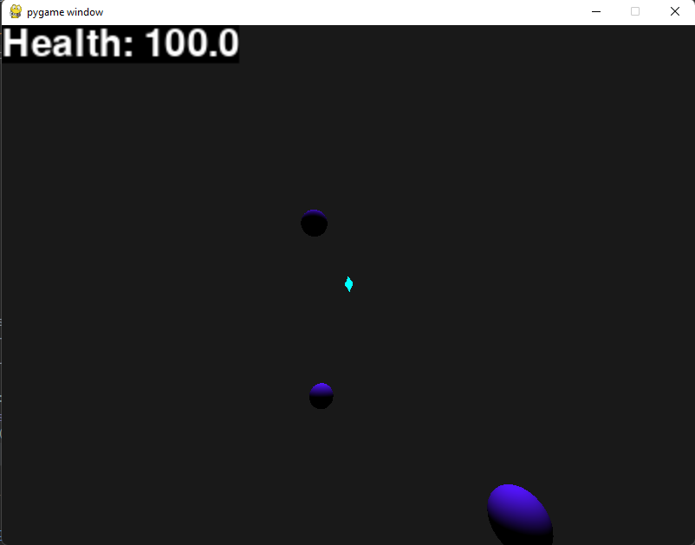
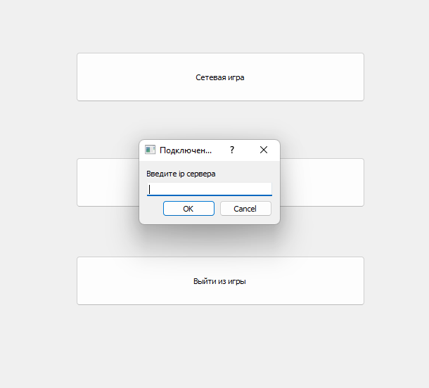
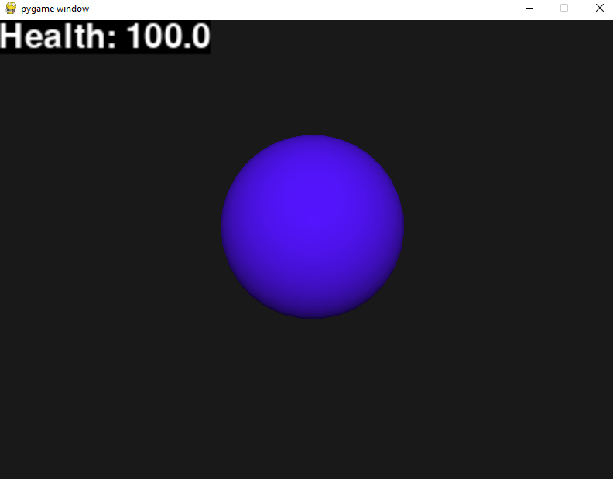
Скриншоты
Главное меню
Выстрел
Планета

Slide 7
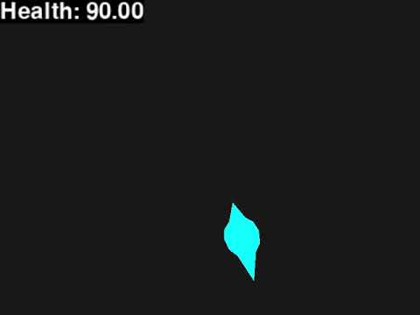
Геймплей
Если вдруг не работает видео https://youtu.be/O3rqMsH2ggE

Slide 8
Возможные улучшения
Улучшения движка: Импорт 3д моделей Добавление анимаций
Улучшений игры может быть бесконечное множество, но вот основные: Различные виды оружий, кораблей, планет Фоновая музыка Улучшение главного меню и UI Добавление черных дыр

